Slide 1
Титульный слайд (может отличаться от данного слайда)
Покажите название и логотип вашей компании
В одной фразе название Вашего проекта
Помните, что это первый слайд, который произведет первое впечатление о вас

Slide 3
Что на слайде:
Ключевые тезисы о компании и проекте.
Краткое описание продукта и его текущего статуса.
Ключевая суть проекта
Вопросы аудитории:
Понял ли я в чем суть, понравилось?
Многое ли удалось достичь команде?
Действительно ли продукт крутой?
Что желательно донести:
Наш продукт решает проблему и востребован
Мы уверены в решении и достигли определенных результатов
Мы понимаем что будем делать дальше и что нам для этого нужно

Slide 4
Что на слайде:
Описание проблемы. Чью проблему решает продукт/технология? Почему для решения проблемы недостаточно существующих решений? Почему проблема действительно остра? Как эта проблема будет меняться в перспективе 5-10 лет? Какие цифры это подтверждают? (желательно в натуральных единицах и в деньгах)
Вопросы аудитории:
Почувствовал и понял ли я проблему?
Правильно ли определен потребитель?
Существенна ли для него решаемая проблема?
Достаточно ли предпосылок реализации проекта?
Что желательно донести:
Решаемая проблема реальна и остра, мы умеем ее оценить натурально и в деньгах
Наш продукт – реальная возможность решить проблему
Проблема актуальная и можно много заработать/сэкономить решив ее

Slide 5
Что на слайде:
Описание решения, продукта (характеристики с точки зрения потребителя без технических деталей)
Как продукт/технология решает описанную проблему, что получает клиент после покупки/внедрения (крайне важно подкрепить цифрами и экономическим эффектом от внедрения). Какие еще эффекты получает клиент (технологические, организационные, экологические
Вопросы аудитории:
Понятен ли мне продукт/решение, нравится ли мне оно?
Вижу ли я как реально можно построить бизнес на этом решении
Действительно ли решение крутое?
Что желательно донести:
Наше решение действительно решает проблему!
Мы можем сделать на этом бизнес и понимаем как он будет работать! Мы думаем о бизнесе наших клиентов
Мы действительно воодушевлены тем, что делаем и верим в продукт (решение)!

Slide 6
Что на слайде:
Коротко описание сути технологии и ее отличия от существующих подходов
На чем базируется Ваш продукт (решение) – самое главное Ваше достижение, без которого продукт не получился бы
Почему другие не делают также/не смогут сделать также?
Какая есть интеллектуальная собственность
Вопросы аудитории:
Понятна ли мне суть технологии? Нравится ли мне решение?
Действительно ли продукт уникален? Можно ли назвать его прорывным?
Базируется ли решение на защищаемой, сильной технологии?
Что желательно донести:
Наш продукт (решение) является прорывным!
Продукт базируется на уникальной технологии. Технология хорошо защищена от копирования
Мы понимаем технологию и область, в которой работает проект!

Slide 7
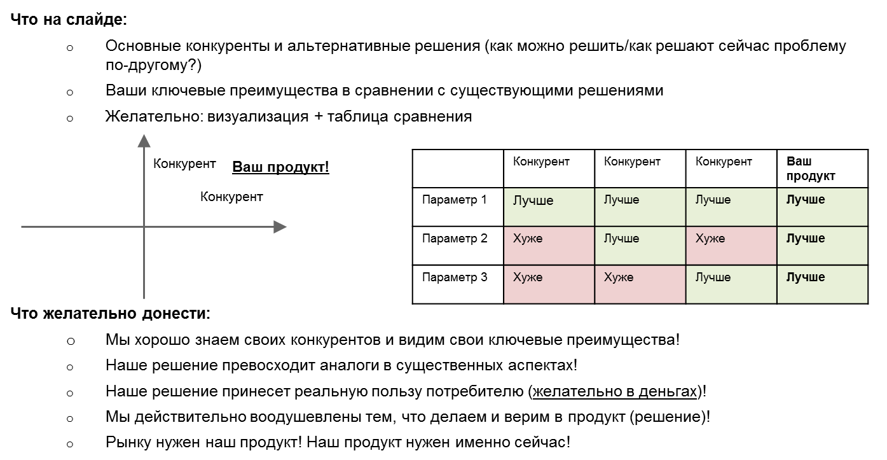

Slide 8
Что на слайде:
Целевой рынок продукта (включая международный), его динамика во времени, тренд на ближайшее время (именно рынка продукта, а не всего рынка, на котором продукт будет работать). Какую долю занимает или займет Ваш продукт.
На чем зарабатываете/будете зарабатывать деньги (продажи, лицензирование, сервис, создание производства и т.д.)
Бизнес-модель работы с заказчиком (кто поставщики, кто потребители, что продаем, какие каналы продаж и т.д.)
Экономический эффект от внедрения продукта (решения) у заказчика
Вопросы аудитории:
Правильно ли оценен размер ниши продукта
Работоспособна ли бизнес-модель? Реализуема?
Как подсчитан экономический эффект?
Что желательно донести:
Мы понимаем как работает наш бизнес и как выстроить бизнес с заказчиком
Рынок продукта достаточно большой и наш продукт займет на нем место
Экономический эффект от применения продукта (решения) значителен для заказчика

Slide 9
Что на слайде:
Покажите заказчику, что ваш проект успешен. Чего добились - только ключевые параметры и показатели
Кейсы использования продукта на рынке и эффекты, включая экономический, от его использования.
Ключевые активы компании
Вопросы аудитории:
Впечатляет ли статус проекта?
Сделаны ли ключевые шаги на данном шаге?
Полноценно ли развивается проект? Не забыли ли про бизнес-развитие?
Что желательно донести:
Мы проделали огромную работу и добились выдающихся результатов!
Мы полноценно развиваем проект (технология + бизнес)
У проекта хорошие корни и предпосылки для развития!

Slide 11
Что на слайде:
Коротко в виде тезисов Ваше предложение заказчику
План/ дорожная карта реализации вашего предложения: «где мы хотим оказаться? как мы туда попадем? Чего хотите добиться от участия в конкурсе?
Вопросы аудитории:
Понял ли я в чем заключается предложение, ценное ли оно?
Открыта ли компания к сотрудничеству?
Что получится в результате реализации проекта. Жизнеспособна ли дорожная карта и компания?
Что желательно донести:
Наше предложение заказчику четко сформулировано и ценно!
Мы открыты к сотрудничеству
Мы построим/построили жизнеспособную бизнес-модель и компанию!

Slide 12
Что на слайде:
Название организации
Имя
телефон
электронная почта
Адрес сайта (при наличии)
Все презентации останутся в библиотеке заказчика. Дайте возможность заказчику найти Вас в случае заинтересованности – поставьте свои контакты на последний слайд.

